Slide 1
La teva contribució
1

Slide 2
MARC GENERAL
Conveni Marc entre l’Agència Tributària de Catalunya i les diputacions provincials de Barcelona, Tarragona, Girona i Lleida, en relació amb
la col·laboració en matèria tributària (19 de setembre de 2012)
Conveni de col·laboració pel qual es determinen les actuacions previstes
a l’acord segon del Conveni Marc I se n’estableixen els procediments necessaris per dur-les a terme (17 de setembre de 2013)
Tributs.cat, un nou portal de servei als ciutadans que ofereix informació completa dels principals tributs que es gestionen a Catalunya
Principis
Inspiradors
Col·laboració entre administracions Eficiència: optimització dels recursos Eficàcia: millora dels resultats Economia
1.399
Empleats públics
152
Oficines
2

Slide 3
OBJECTIUS
DE TRIBUTS DE CATALUNYA
Posar a disposició dels ciutadans una àmplia xarxa d’oficines per tot el territori de Catalunya per realitzar gestions tributàries.
Oferir un nou servei de finestreta única tributària.
Ampliar i apropar els serveis d’atenció i assistència als contribuents.
Potenciar la lluita contra la morositat fiscal, prioritzant
la recaptació dels deutes pendents d’abonar
a organismes amb seu a Catalunya.
Intensificar i millorar la lluita contra el frau fiscal, promovent els intencanvis d’informació tributària.
3

Slide 4
FINESTRETA ÚNICA
53 OFICINES TRIBUTÀRIES
REPARTIDES PER TOTA LA GEOGRAFIA DE CATALUNYA
Agència Tributària de Catalunya: 4 oficines
Organisme de Gestió Tributària de la Diputació de Barcelona: 21 oficines
BASE - Gestió d’Ingressos de la Diputació de Tarragona: 10 oficines
Xarxa local de municipis de la Diputació de Girona: 8 oficines
Organisme autònom de Gestió i Recaptació de Tributs Locals de la Diputació de Lleida: 10 oficines
4

Slide 5
FINESTRETA ÚNICA: XARXA D’OFICINES
ATC
ORGT
BASE
Xaloc
OAGRTL
5

Slide 6
TRIBUTS.CAT
EL NOU PORTAL D’INFORMACIÓ
TRIBUTÀRIA DE CATALUNYA
Integral: ofereix informació completa dels principals tributs que es gestionen a Catalunya:
Els tributs de la Generalitat, gestionats per l’Agència Tributària de Catalunya.
Els tributs locals, gestionats pels ajuntaments i les diputacions.
Els tributs estatals, gestionats per l’Agència Estatal d’Administració Tributària.
Interactiu: permet obtenir informació pràctica dels tributs que es vulguin consultar i descarregar els programes d’ajuda per a la confecció de les declaracions corresponents.
Virtual: incorpora un enllaç amb les oficines virtuals de l’Agència Tributària de Catalunya i dels organismes tributaris de les quatre diputacions, des de les quals es poden fer tràmits telemàtics.
6

Slide 7
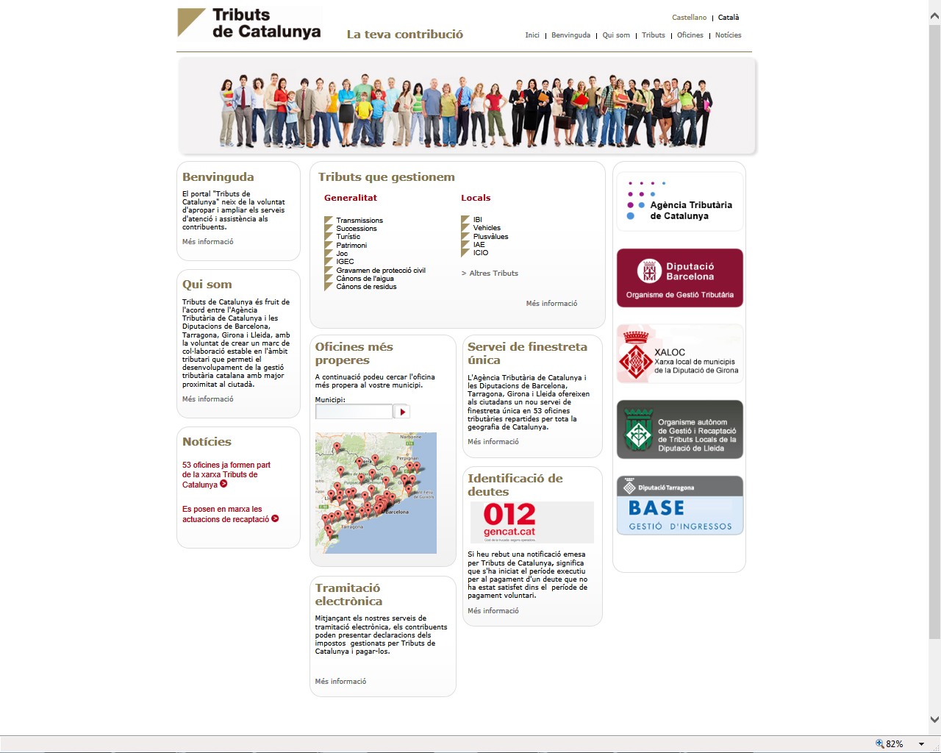
TRIBUTS.CAT
EL NOU PORTAL D’INFORMACIÓ
TRIBUTÀRIA DE CATALUNYA
7

Slide 8
NOUS SERVEIS DE LES OFICINES DELS
ORGANISMES TRIBUTARIS DE LES DIPUTACIONS
Recepció i registre de tot tipus de documentació presentada pels ciutadans relacionada amb els tributs que gestiona l’Agència Tributària de Catalunya.
Recepció i registre de les autoliquidacions de tributs gestionats per l’Agència Tributària de Catalunya.
Informació i assistència general i bàsica als ciutadans.
Emissió de duplicats de les cartes de pagament de deutes gestionats per l’Agència Tributària de Catalunya.
Emissió de certificats d’estar al corrent d’obligacions tributàries.
Informació sobre els deutes gestionats per Tributs de Catalunya i sobre les actuacions de gestió recaptatòria
en via executiva.
8

Slide 9
NOUS SERVEIS DE LES OFICINES DE
L’AGÈNCIA TRIBUTÀRIA DE CATALUNYA
Recepció i registre de tot tipus de documentació relacionada amb els tributs locals o amb les actuacions de recaptació realitzades per Tributs de Catalunya.
Informació i assistència general i bàsica als ciutadans en relació amb els tributs locals que gestionen les diputacions.
Informació sobre els deutes dels quals siguin titulars les diputacions gestionats per Tributs de Catalunya i sobre les actuacions de gestió recaptatòria.
9

Slide 10
RECAPTACIÓ:
COL·LABORACIÓ I COORDINACIÓ
Els òrgans de la xarxa Tributs de Catalunya han de poder dur a terme totes les actuacions de recaptació relatives als deutes derivats de la seva gestió tributària i als deutes de dret públic de la Generalitat de Catalunya.
L’Agència Tributària de Catalunya ha de poder atendre els encàrrecs de les diputacions d’actuacions de recaptació en període executiu de deutes gestionats pels ens locals, i aprofitar d’aquesta manera el seu àmbit competencial més extens.
Els organismes tributaris de les diputacions han de poder atendre els encàrrecs de gestió recaptatòria de deutes en període executiu que faci l’Agència Tributària de Catalunya, i aprofitar d’aquesta manera amb la màxima eficiència les seves capacitats de gestió.
10

Slide 11
IDENTIFICACIÓ DE DEUTES
Es podran identificar els deutes reclamats per Tributs de Catalunya i rebre informació complementària a través del telèfon d'informació de la Generalitat de Catalunya
CERCADOR
DE L’OFICINA MÉS PROPERA
Es pot localitzar amb facilitat l’oficina més propera al domicili del contribuent a través del cercador d’oficines del portal
11

Slide 12
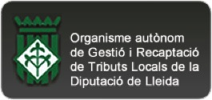
TRAMITACIÓ ELECTRÒNICA
El portal incorpora un enllaç amb les oficines virtuals
i les seus electròniques de l’Agència Tributària de Catalunya i les diputacions de Barcelona, Tarragona, Girona i Lleida,
des de les quals s’ofereixen serveis de tramitació electrònica
12

Slide 13
La teva contribució
13

